Slide 1



React js

Slide 2
Nivel 1
Introducción a react
La nueva generación de JS
Nivel 2
Styled Components y Formularios
Ciclo de vidas de los class component
Nivel 3
Conceptos Básicos de React
Renderizado Condicional, Listas y DevTools
Chidren y eventos
Proyecto 1 (Memorias de cartas)
Proyecto 2 (Buscador de noticas)
Rutas con React Router DOM
Redux
Context
Hooks
Proyecto 3 (Autenticación y crud con react y firebase)
Resumen del Curso

Slide 3
Redux
Introducción
Flujo de Redux
Middlewares
Dispatch
Store
Actions

Slide 4
Redux
Introducción
Redux
Es un contenedor predecible del estado de nuestra aplicación.
Nos ayudará a manejar el State, en aplicaciones grandes
Manejará la data conforme a las acciones que realice el usuario.
Solo tiene un state principal
El state será modificado, dentro de la capa de Redux y no directamente desde la vista.
https://es.redux.js.org/
React Redux
Redux dev tools
Abstrae el trabajo de Redux, enfocado con react, usando Hooks
Para instalar react redux ejecutar: npm i react-redux redux
https://chrome.google.com/webstore/detail/redux-devtools/lmhkpmbekcpmknklioeibfkpmmfibljd?hl=es
https://github.com/zalmoxisus/redux-devtools-extension
Redux Thunk
Redux Thunk es un middleware, el cual manejará las acciones asíncronas, se declara en el Store. https://www.npmjs.com/package/redux-thunk

Slide 5
Redux
Flujo de Redux
Se evaluará si la solicitud es síncrona o Asíncrona
Store
Dispatcher
Reduer
State
Middlewares
R1
R2
R3
Dispara la solicitud
De la vista
El reducer toma el state y actualiza la información.
API
Actions
Lee el estado centralizado
View
Indica que solicita realizar una acción

Slide 6
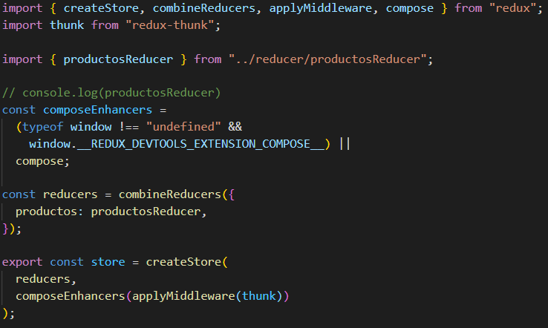
Redux
Store
Store
Es el centro de almacenamiento.
Para crear un store, se usa el createStore, el cual se importa de redux
Como parámetro recibe un reducer. createStrore(reducer).
Si se quiere manejar mas de un reducer, se utiliza el combineReducers, el cual recibirá un objeto de reducers.
Cuando se tiene mas de un reducer, se pasa el combineReducers como parámetros al createStore.
Donde uso el Store?
En la parte mas alta de mi aplicación.
Para usar el store, instancio al Provider de react-redux
Paso el store, como una propiedad del Provider.
El provider envuelve a todo el componente principal.

Slide 7
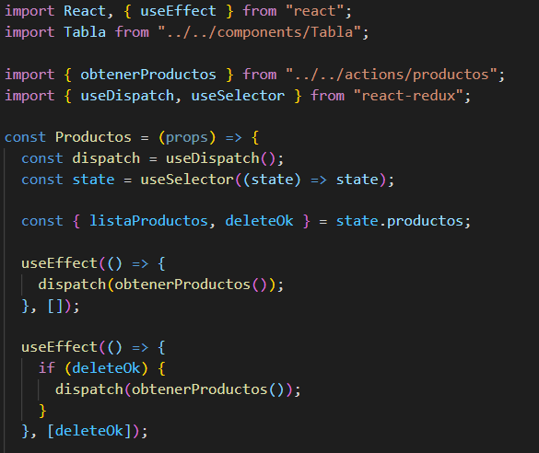
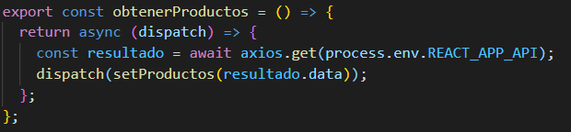
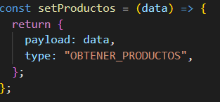
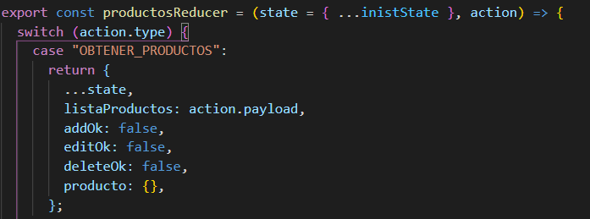
Redux
Middlewares
Middlewares
Ejecutan las peticiones asíncronas hacia el servidor.

Slide 8
Redux
Dispatch
Dispatch
Es el encargado de llamar a la acción a ejecutar

Slide 9
Redux
Action
Action
Desde el dispatcher, es la función síncrona a ejecutarse, indicando al reducer lo que se realizará.

Slide 10
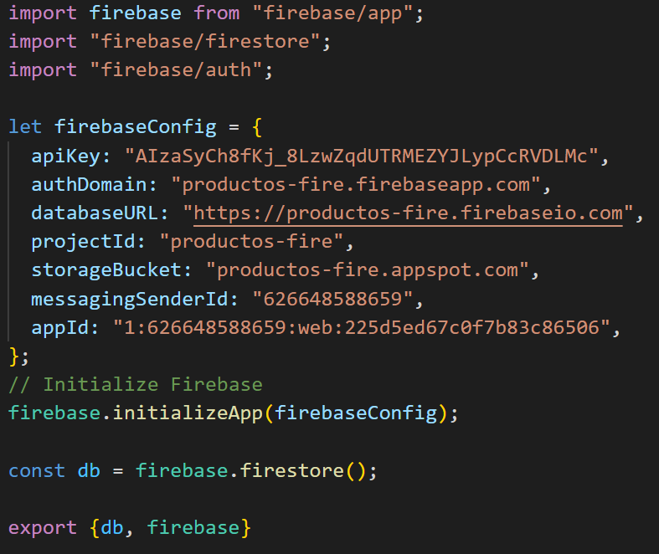
Firebase
Firebase
Consola de firebase
Es una plataforma para desarrollar aplicaciones web o móviles
https://console.firebase.google.com/
Instalación de firebase en react: npm i firebase

Slide 11
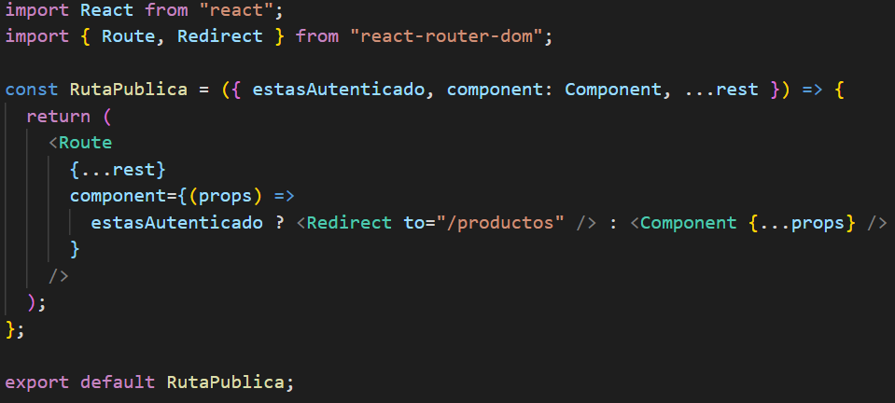
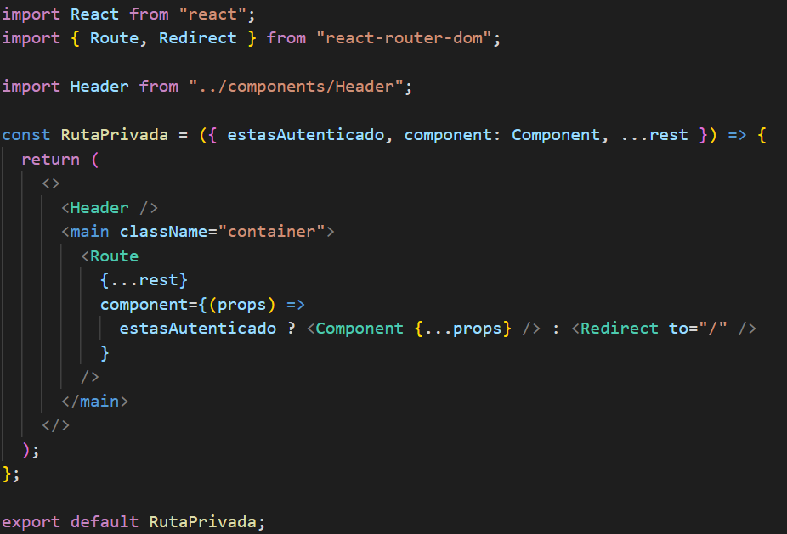
Rutas Privadas y Publicas
Rutas publicas y privadas
En react se puede configurar Layouts para las rutas publicas y privadas y usarlas como rutas en la aplicación.

